Slide 1
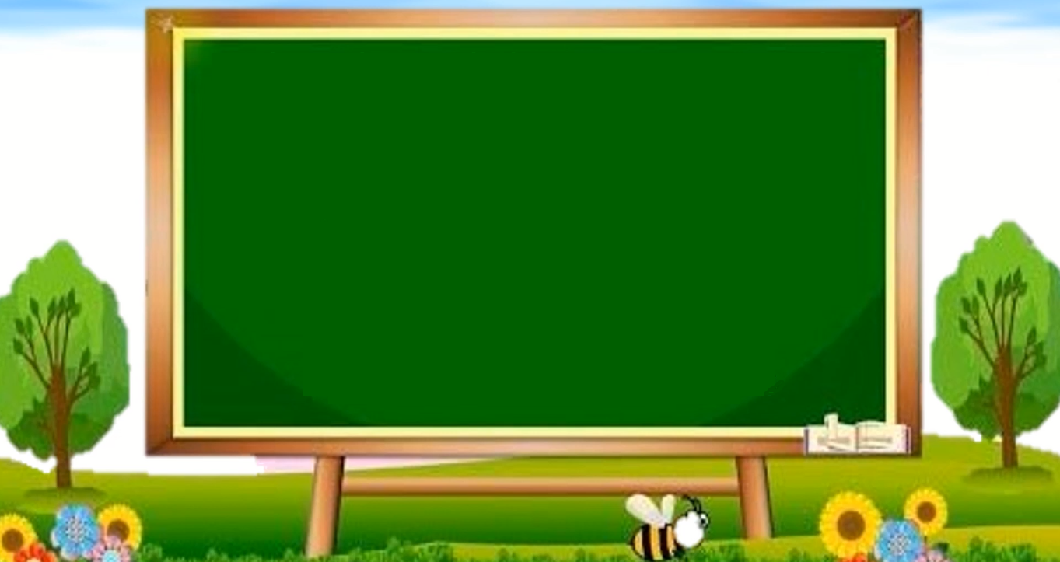
PHÒNG GIÁO DỤC VÀ ĐÀO TẠO QUẬN LONG BIÊN
TRƯỜNG TIỂU HỌC THANH AM
BÀI GIẢNG ÂM NHẠC
LỚP 4
Giáo viên thực hiện: Lương Thị Trà Giang

Slide 2
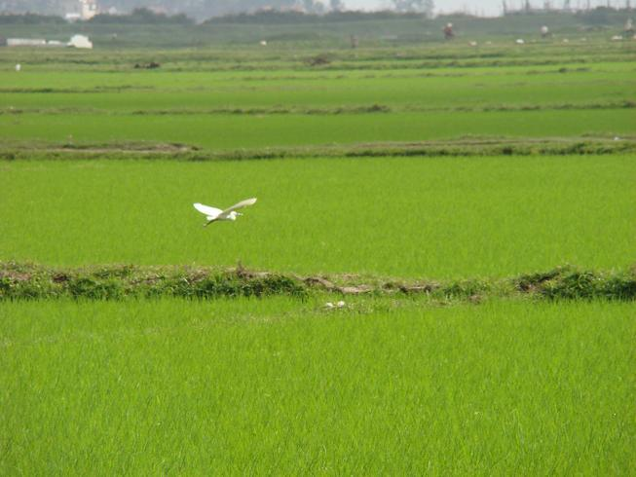

Slide 3
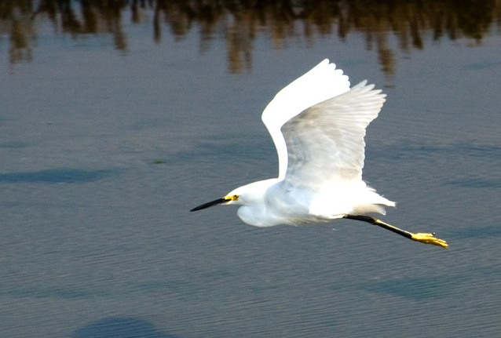


Học hát bài: Cò lả
Dân ca đồng bằng Bắc Bộ

Slide 4
Thế nào là dân ca?
Dân ca: là do nhân dân sáng tác trong quá trình lao động và được truyền miệng từ đời này sang đời khác.

Slide 5
Phần 1
Học hát bài “Cò lả”

Slide 6
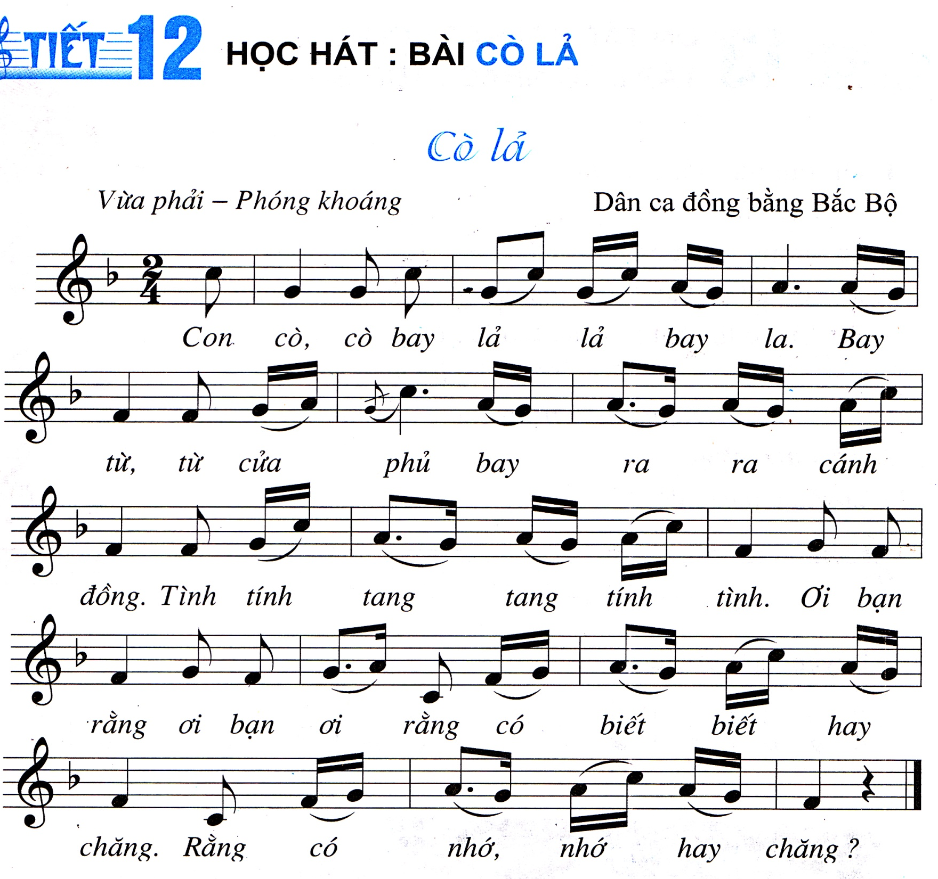



Slide 7

Cò lả
Dân ca đồng bằng Bắc Bộ
Con cò, cò bay lả lả bay la.
Bay từ, từ cửa phủ bay ra ra cánh đồng.
Tình tính tang, tang tính tình.
Ơi bạn rằng, ơi bạn ơi.
Rằng có biết biết hay chăng.
Rằng có nhớ nhớ hay chăng.

Slide 8
Con cò, cò bay lả lả bay la.
Bay từ từ cửa phủ bay ra ra cánh đồng.
Tình tính tang, tang tính tình
Ơi bạn rằng, ơi bạn ơi.

Slide 9
Con đường mùa đông

Slide 10
Con cò, cò bay lả lả bay la.
Cò lả
Bay từ, từ cửa phủ bay ra ra cánh đồng.
Tình tính tang, tang tính tình.
Ơi bạn rằng, ơi bạn ơi.
Rằng có biết, biết hay chăng.
Rằng có nhớ, nhớ hay chăng.

Slide 11
Hát kết hợp gõ đệm theo phách
Con cò, cò bay lả lả bay la.
Bay từ, từ cửa phủ bay ra ra cánh đồng
x x x
Tình tính tang, tang tính tình.
x x x
Ơi bạn rằng, ơi bạn ơi.
x x
Rằng có biết, biết hay chăng.
x x
x x
x x
Rằng có nhớ, nhớ hay chăng.
x x

Slide 12


Slide 13
Phần 2
Nghe nhạc bài “Trống cơm”

Slide 14
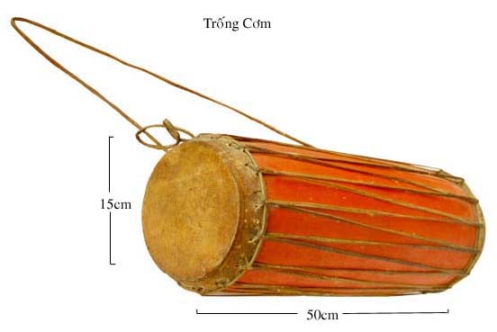
Trống cơm là loại nhạc cụ gõ có từ thời Lý(Thế kỷ X)Trước khi đánh, nhạc công thời xưa thường lấy cơm nóng nghiền nát, miết một dúm vào giữa mặt trống để định âm cho trống

Slide 15

Trò chơi
Chọn câu trả lời đúng nhất?
Qua bài “Cò lả” ca ngợi điều gì?
A. Ca ngợi cánh đồng của đồng bằng Bắc Bộ.
B. Ca ngợi cuộc sống thanh bình, tinh thần lao động lạc quan, yêu đời của người nông dân.
C. Ca ngợi vẻ đẹp của con cò.

